Slide 1

Kubernetes容器编排引擎

Slide 2

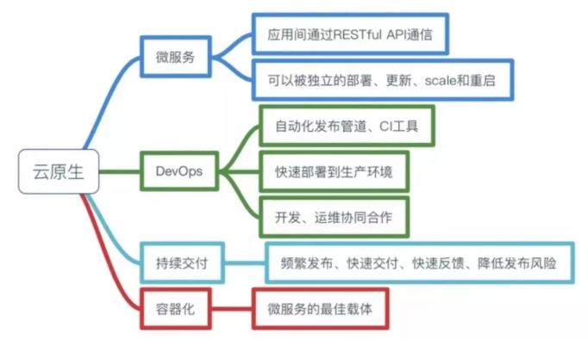
云原生概述
低耦合+高内聚
开发和运维不再分离
不影响用户使用服务
的前提下迭代
每个服务都被无差别地封装在容器里
Docker、Kubernetes

Slide 3

什么是Kubernetes？
简单说：
是生产级别的容器编排引擎
可以自动化的容器部署、扩展和管理
从2000年以来，谷歌基于容器研发三个容器管理系统，分别是Borg、Omega和Kubernetes。
Borg是谷歌严守十几年的秘密武器，利用其管理数量庞大的应用集群
Borg和Omega是谷歌内部工具，至今未开源，Kubernetes是开源的
谷歌从Borg到Kubernetes逐步吸取经验进行改进，于2015年将Kubernetes开源

Slide 4
什么是Kubernetes？
首先，它是一个全新的基于容器技术的分布式架构领先方案。
其次，Kubernetes提供强大的自动化机制，可以大大降低运维成本。
然后，Kubernetes是一个开放的开发平台，不限于任何一种语言，没有接口限定，无论是 Java、C++、Go都可以映射为Kubernetes的Service。
最后，Kubernetes是一个完备的分布式系统支撑平台，具备完备的集群管理能力，包括服务注册服务发现、负载均衡、故障修复、在线扩容等。

Slide 5
Kubernetes主要优点
（1）隐藏资源管理和故障处理的细节，使其用户可以专注于应用程序开发；
(2）以非常高的可靠性和可用性运行，并支持应用程序做同样的事情；
（3）让我们有效地在数万台机器上运行工作负载。 博格不是第一个解决这些问题的系统，但它是少数几个运行系统之一他的规模，有这种程度的弹性和完整性。
（4）同时支持Docker和Rocket

Slide 6

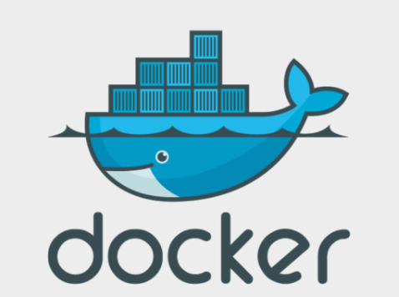
容器概述（Docker）
在一个实际的大型系统中，微服务架构可能由成千上万个服务组成，如果将每个服务都打包上传并运行，工作量和系统资源占用无疑是巨大的。而且进行服务器伸缩的时候，都需要进行重复的部署或删除操作。
容器技术的出现解决了这一问题，我们可以将服务打包成镜像，放到容器中，通过容器来运行服务，这样便于进行分布式管理，也方便进行水平扩展。
Docker是容器技术的佼佼者，是一个开源容器，而Kubernetes是一个分布式容器编排引擎，二者是天生的一对。
基于Linux 64bit
网络隔离：namespace
资源隔离：cgroup
虚拟化：轻量、containerization
Dockerfile

Slide 7
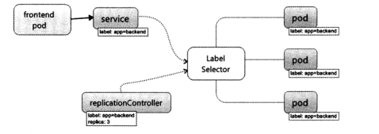
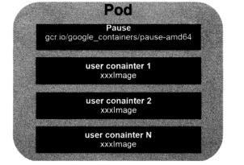
Kubernetes基本概念和术语
Kubernetes大部分的概念如Node、Pod、Replication Controller、Service都可以看做一种“资源对象”。几乎所有对象都可以通过Kubernetes提供的kubectl工具执行增删改查等操作并将其保存在etcd中持久化存储。程调用)执行增、删、改、查等操作并将其保存在eted中持久化存储。从这个角度来看, Kubermetes其实是一个高度自动化的资源控制系统，它通过跟踪对比etcd 库里保存的“资源期望状态”与当前环境中的“实际资源状态”的差异来实现自动控制和自动纠错的高级功能。
Pod：最重要也是最基本的概念，一个Pod包含一个或多个紧密相关的用户业务容器
Label：标签，资源分组管理
Replication Controller：Pod的伸缩扩展（副本数量控制）
Service：一项“微服务”

Slide 8
Kubernetes基本概念和术语
Master：集群控制节点
Node：除Master外的其他机器节点
Deployment：部署动作
Volume：存储卷
Namespace：命名空间

Slide 9
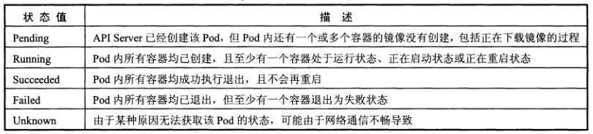
Pod的生命周期和重启策略
Pod在整个生命周期过程中被系统定义为各种状态，熟悉Pod的各种状态对于我们理解如
何设置Pod的调度策略、重启策略是很有必要的。
Pod的重启策略包括Always、OnFailure 和Never，默认值为Always。
Always: 当容器失效时，由kubelet自动重启该容器。
OnFailure: 当容器终止运行且退出码不为0时，由kubelet自动重启该容器。
Never:不论容器运行状态如何,kubelet都不会重启该容器。

Slide 10
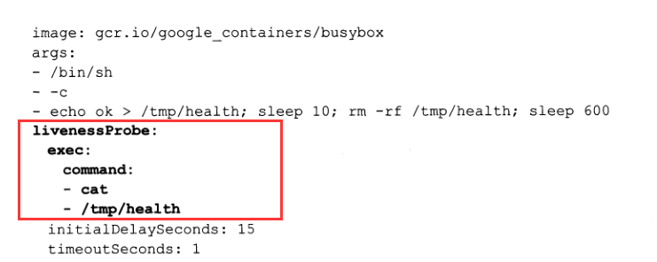
Pod的健康检查（Kubelet）
LivenessProbe探针
用于判断容器是否存活(running状态)，如果LivenessProbe探针探测到容器不健康，则kubelet将杀掉该容器，并根据容器的重启策略做相应的处理。如果一个容器不包含LivenessProbe探针，那么kubelet认为该容器的LivenessProbe探针返回的值永远是“Success“。
LivenessProbe探针的三种实现方式
（1）ExecAction:在容器内部执行一个命令，如果该命令的返回码为0，则表明容器健康。
（2）TCPSocketAction: 通过容器的IP地址和端口号执行TCP检查，如果能够建立TCP连接，则表明容器健康。
（3）HTTPGetAction:通过容器的IP地址、端口号及路径调用HTTP Get方法，如果响应的状态码大于等于200且小于等于400，则认为容器状态健康。

Slide 11
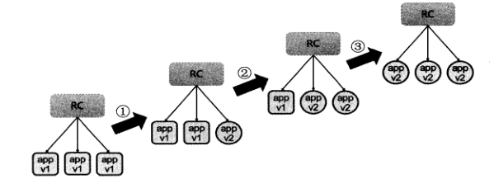
Pod的调度
Replication Controller、Deployment：全自动调度
RC的主要功能之一就是自动部署一个容器应用的多份副本,以及持续监控副本的数量,在
集群内始终维持用户指定的副本数量。
Pod扩容缩容 kubectl scale rc XXX --replicas=3
Pod滚动升级
滚动升级通过执行kubectl rolling-update命令- -键完成，该命令创建了一-个新的 RC，然后
自动控制旧的RC中的Pod副本的数量逐渐减少到0，同时新的RC中的Pod副本的数量从0
逐步增加到目标值，最终实现了Pod的升级。

Slide 12
Service
Service是Kubernetes的核心概念，通过创建Service，可以为一组具有相同功能的容器应用提供一个统一的入口地址，并且将请求进行负载分发到后端的各个容器应用上。

Slide 13
Kubernetes主要组件及原理分析

Slide 14
Kubernetes主要组件概述
API Server：对Pod、RC等资源对象进行增、删、改、查的Rest API服务器
Controller Manager：负责集群中资源对象管理同步的组件
Scheduler：集群中资源对象的调度控制器
Kubelet：负责维护Pod容器的生命周期
Kube-proxy：负载均衡和代理服务
Etcd：分布式键值对(k,v)存储服务，存储整个集群的状态信息
Kubernetes主要组件有API Server、Controller Manager、Scheduler、kubelet、kube-proxy，其中前三者运行于集群的Master节点，后两者运行于集群的Slave节点。还有一个用于存储Kubernetes集群信息的Etcd，它是一个高可用、强一致性的服务发现存储仓库，基于raft协议。

Slide 15
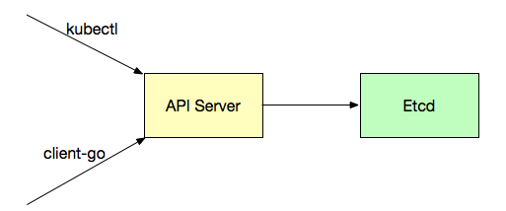
API Server：增删改查Rest API服务器
API Server是对以上Pod、Service、RC等资源对象进行增、删、改、查的Rest API服务器。通过kube-apiserver进程提供服务，该进程运行于Master节点上。API Server是Kubernetes的核心组件，是各个组件通信的渠道，有如下特性：
(1)是集群管理的API入口。
(2)是资源配额控制的入口。
(3)提供了完备的集群安全机制。
集群管理的API入口
我们如果要创建一个资源对象如Pod、Service、RC、 Deployment等，都是要通过API Server的。当然，我们可能是通过命令行的kubectl命令将一个yaml/json格式的文件create进行创建，还可能是通过写代码的方式使用如client-go这样的操作Kubernetes的第三方包来操作集群。总之，最终，都是通过API Server对集群进行操作的。通过API Server，我们就可以往Etcd中写入数据。Etcd中存储着集群的各种数据。

Slide 16
API Server保证集群功能模块间的通信
API server作为集群的核心，负责各个功能模块之间的通信。集群中各个模块通过API server将信息存入etcd，当需要获取和操作这些数据时，则通过API server提供的REST接口来实现，从而实现各模块之间的信息交互。
Kubelet与API Server交互
每个Node节点上的kubelet定期就会调用API Server的REST接口报告自身状态，API Server接收这些信息后，将节点状态信息更新到etcd中。kubelet也通过API Server的Watch接口监听Pod信息，从而对Node机器上的POD进行管理。
Controller Manager与API Server交互
Node Controller模块通过API Server提供的Watch接口，实时监控Node的信息，并做相应处理。
Scheduler与API Server交互
当前者通过server的watch接口监听到新建pod副本的信息后，它会检索所有符合该pod要求的Node列表，开始执行pod调度逻辑，调度成功后将pod绑定到目标节点上。

Slide 17
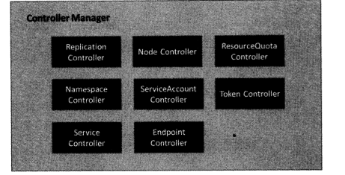
Controller Manager：负责集群中资源对象管理同步
Controller Manager作为集群内部的管理控制中心，负责集群内的Node、Pod副本、服务端
点(Endpoint)、命名空间(Namespace)、服务账号( ServiceAccount)、资源定额(ResourceQuota)
等的管理，当某个Node意外宕机时，Controller Manager会及时发现此故障并执行自动化修复
流程，确保集群始终处于预期的工作状态。
如图所示，Controller Manager 内部包含Replication Controller、 Node Controller、ResourceQuota Controller、Namespace Controller、ServiceAccount Controller、Token Controller、Service Cotoller及Endpoint Controller等多个Contoller，每种Contoller都负责一种具体的控制流程，而Controller Manager正是这些Controller的核心管理者。

Slide 18
Controller Manager：负责集群中资源对象管理同步
Replication Controller（副本控制器）
核心作用是确保在任何时候集群中一个RC所关联的Pod副本数量保持预设值。如果发现Pod副本数量超过预期值,则Replication Controller会销毁一些Pod副本；反之，Replication Controller会自动创建新的Pod副本，直到符合条件的Pod副本数量达到预设值。
使用场景：重新调度（即时发生意外也会保证特定数量）、弹性伸缩（动态的扩容缩容）、滚动更新（逐个替换辅助滚动更新）
Node Controller （节点控制器）
kubelet进程在启动时通过API Server注册自身的节点信息，并定时向API Server汇报状态信息，API Server 接收到这些信息后，将这些信息更新到etcd中，etcd 中存储的节点信息包括节点健康状况、节点资源、节点名称、节点地址信息、操作系统版本、Docker 版本、kubelet版本等。节点健康状况包含“就绪”(True)“未就绪”(False)和“未知”(Unknown)三种。
Node Controller通过API Server实时获取Node的相关信息，实现管理和监控集群中的各个Node节点的相关控制功能，Node Controller的核心工作流程如图所示。

Slide 19
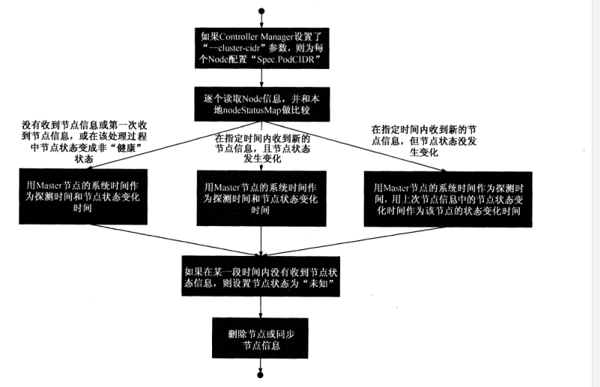
Controller Manager：负责集群中资源对象管理同步

Slide 20
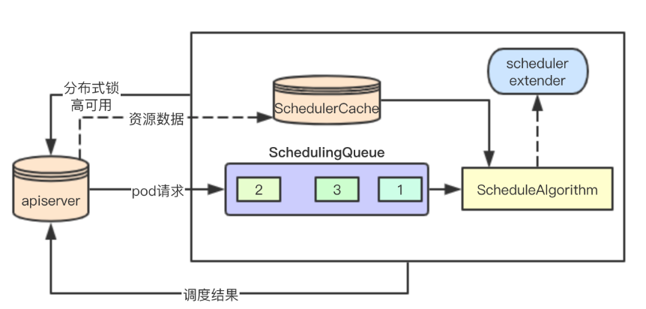
Scheduler：集群中资源对象的调度控制器
Kubernetes Scheduler在整个系统中承担了“承上启下”的重要功能，“承上”是指它负责接收Contoller Manager创建的新Pod，为其安排-一个落脚的“家”一目标 Node；“启下”是指安置工作完成后，目标Node上的kubelet服务进程接管后继工作，负责Pod生命周期中的“下半生”。在整个调度过程中涉及三个对象，分别是：待调度Pod列表、可用Node列表，
以及调度算法和策略。简单地说，就是通过调度算法调度为待调度Pod列表的每个Pod从Node列表中选择一个最适合的Node。
流程：
0.通过apiserver来进行主节点选举，成功者进行调度业务流程处理
1.通过apiserver感知集群的资源数据和pod数据，更新本地schedulerCache
2.通过apiserver感知用户或者controller的pod调度请求，加入本地调度队列SchedulingQueue
3.通过调度算法来进行pod请求的调度，分配合适的node节点，此过程可能会发生抢占调度
4.将调度结果返回给apiserver,然后由kubelet组件进行后续pod的请求处理

Slide 21
Scheduler之预选算法和优选算法
Kubernetes Scheduler当前提供的默认调度流程分为以下两步。
(1)预选调度过程，即遍历所有目标Node,筛选出符合要求的候选节点。为此，Kubernetes内置了多种预选策略(xxx Predicates)供用户选择。
(2) 确定最优节点，在第1步的基础上，采用优选策略(xxx Priority) 计算出每个候选节点的积分，积分最高者胜出。
预选调度
NoDiskConflict：判断备选Pod的GCEPersistentDisk和备选节点已存在的Pod是否冲突
PodFitsResources：判断备选节点的资源是否满足备选Pod的需求,
PodSelectorMatches：判断备选节点是否包含备选Pod的标签选择器指定的标签。
PodFitsHost：判断备选Pod的spec.nodeName域指定的节点名称和备选节点名称是否一致,
PodFits Ports：判断备选Pod所用的端口列表中的端口是否在备选节点中已被占用
优选调度
LeastRequestedPriority：该优选策略用于从备选节点列表中选出资源消耗最小的节点
CalculateNodeLabelPriority：判断策略列出的标签在备选节点中是否存在，存在+10分
Balanced ResourceA llocation：该优选策略用于从备选节点列表中选出各项资源使用率最均衡的节点。

Slide 22
Kubelet运行机制分析
在Kubernetes集群中，在每个Node节点(又称Minion)上都会启动一个kubelet服务进程。
该进程用于处理Master节点下发到本节点的任务，管理Pod及Pod中的容器。每个kubelet进
程会在API Server.上注册节点自身信息，定期向Master节点汇报节点资源的使用情况，并通过
cAdvisor监控容器和节点资源。
节点管理
kubelet在启动时通过API Server 注册节点信息，并定时向API Server发送节点的新消息，API Server在接收到这些信息后，将这些信息写入etcd。
Pod管理
kubelet监听etcd所有针对Pod的操作将会被kubelet监听到。如果发现有新的绑定到本节点的Pod，则按照Pod清单的要求创建该Pod。如果发现本地的Pod被修改，则kubelet会做出相应的修改，比如删除Pod中的某个容器时，则通过Docker Client删除该容器。
容器健康检查
cAdvisor资源监控
监控的对象包括容器、Pod、Service和整个集群。通过暴露REST API暴露这些资源的使用情况的。cAdvisor 被集成到Kubernetes代码中，可以自动查找所有在其所在节点上的容器，自动采集CPU、内存、文件系统和网络使用的统计信息，并全面分析该节点机的使用情况。

Slide 23
Pod的健康检查（Kubelet）
LivenessProbe探针
用于判断容器是否存活(running状态)，如果LivenessProbe探针探测到容器不健康，则kubelet将杀掉该容器，并根据容器的重启策略做相应的处理。如果一个容器不包含LivenessProbe探针，那么kubelet认为该容器的LivenessProbe探针返回的值永远是“Success“。
LivenessProbe探针的三种实现方式
（1）ExecAction:在容器内部执行一个命令，如果该命令的返回码为0，则表明容器健康。
（2）TCPSocketAction: 通过容器的IP地址和端口号执行TCP检查，如果能够建立TCP连接，则表明容器健康。
（3）HTTPGetAction:通过容器的IP地址、端口号及路径调用HTTP Get方法，如果响应的状态码大于等于200且小于等于400，则认为容器状态健康。

Slide 24
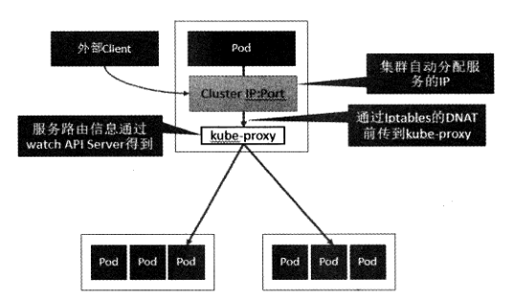
Kube-proxy运行机制分析
前面提到，Service是对一组Pod的抽象，它会根据访问策略（如负载均衡策略）来访问这组Pod。
Kubernetes在创建服务时会为服务分配一个虚拟的IP地址，客户端通过访问这个虚拟的IP
地址来访问服务，而服务则负责将请求转发到后端的Pod上。这就类似于一个反向代理。
而Kubelet-proxy正是这样一个透明代理兼负载均衡器。

Slide 25
Kube-proxy运行机制分析
Kube-proxy通过查询和监听API Server中Service与Endpoints的变化，为每个Service 都建立了一个“服务代理对象”，并自动同步。服务代理对象是kube-proxy程序内部的一种数据结构，它包括一个用于监听此服务请求的SocketServer,，SocketServer 的端口是随机选择的一个本地空闲端口。此外，kube proxy内部也创建了一个负载均衡器——LoadBalancer，LoadBalancer 上保存Service到对应的后端Endpoint列表的动态转发路由表，而具体的路由选择则取决于Round Robin负载均衡算法及Service的Session会话保持(SessionAffinity) 这两个特性。
透明代理
访问Service的请求，不论是用Cluster IP + TargetPort的方式，还是用节点机IP+ NodePort的方式，都被节点机的Iptables规则重定向到kube-proxy监听Service服务代理端口。
负载均衡——LoadBalancer
Kube-proxy接收到service的请求后，如何选择后端的Pod呢？
目前kubeproxy的负载均衡器只支持RoundRobin算法。RoundRobin算法按照成员列表逐个选取成员，如果一轮循环完，便从头开始下一轮，如此循环往复。

Slide 26
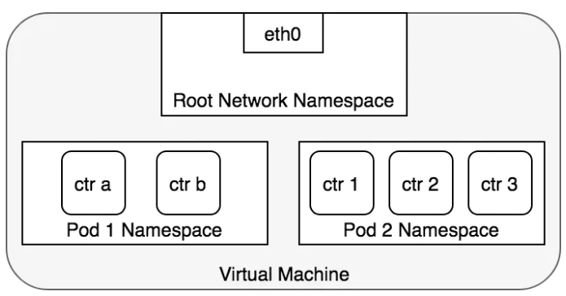
Kubernetes网络原理
Kubernetes 网络模型设计基础原则：每个 Pod 都拥有一个独立的 IP 地址，而且假定所有 Pod 都在一个可以直接连通的、扁平的网络空间中。所以不管它们是否运行在同一个 Node (宿主机) 中，都要求它们可以直接通过对方的 IP 进行访问。设计这个原则的原因是，用户不需要额外考虑如何建立 Pod 之间的连接，也不需要考虑将容器端口映射到主机端口等问题。
容器到容器的通信
在同一个Pod内的容器(Pod内的容器是不会跨宿主机的)共享同一个网络命名空间，共享同一个Linux协议栈。所以对于网络的各类操作，就和它们在同一台机器上一样，它们甚至可以localhost地址访问彼此的端口。

Slide 27
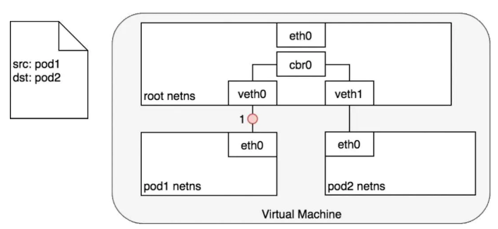
Kubernetes网络原理
同一Node上Pod间的通信
通过网桥把 veth0 和 veth1 组成为一个以太网，它们直接是可以直接通信的，另外这里通过 veth 对让 Pod1 的 eth0 和 veth0、Pod2 的 eth0 和 veth1 关联起来，从而让 Pod1 和 Pod2 相互通信；Pod 1 通过自己默认的以太网设备 eth0 发送一个数据包，eth0 把数据传递给 veth0，数据包到达网桥后，网桥通过转发表把数据传递给 veth1，然后虚拟设备 veth1 直接把包传递给 Pod2 网络命名空间中的虚拟设备 eth0。

Slide 28
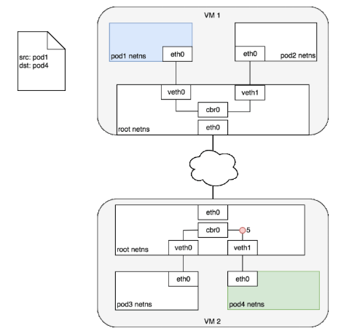
Kubernetes网络原理
不同Node上Pod间的通信
首先Pod1通过自己的以太网设备eth0把数据包发送到关联到root命名空间的veth0.上,然后数据包被Node1.上的网桥设备cbr0接受。网桥查找转发表发现找不到Pod4的MAC地址，则会把包转发到默认路由(root 命名空间的eth0设备)，然后数据包经过eth0就离开了Node1,被
发送到网络;
数据包到达Node2后，首先会被root命名空间的eth0设备进行处理，然后通过网桥cbr0把数据路由到虚拟设备veth1上，最终数据表会被流转到与veth1配对的另外-端(Pod4 的eth0)

Slide 29
Kubernetes整体工作流概述
假设此Kubernetes环境包含一个Master节点，若干个Node节点。后面说明一律按照此环境作为假设。接下来给大家展示一个简单的Pod工作流：
（1）提交请求：用户通常提交一个yaml文件，向API Server发送请求创建一个Pod， yaml文件含有此Pod的详细信息，包含此Pod运行副本数、镜像、Labels、名称，端口暴露情况等。API Server接收到请求后将yaml文件中的spec数据存入etcd中；
（2）资源状态同步：这一步涉及到Replication组件，Replication组件监控着数据库中的数据变化，对已有的Pod进行数量上的同步；
（3）资源分配：Scheduler会检查Etcd数据库中记录的没有被分配的Pod，将此类Pod分配至具有运行能力的Node节点中，并更新Etcd数据库中的Pod分配情况；
（4）新建容器：kubernetes集群节点中的Kubelet对Etcd数据库中的Pod部署状态进行同步，目标Node节点上的Kubelet将Pod相关yaml文件中的spec数据递给后面的容器运行时引擎（如Docker等），后者负责Pod容器的运行停止和更新；Kubelet会通过容器运行时引擎获取Pod的状态并将信息更新至API Server，最后写入etcd中；
（5）节点通讯：Kube-proxy负责各节点中Pod的网络通信，包括服务发现和负载均衡

Slide 30
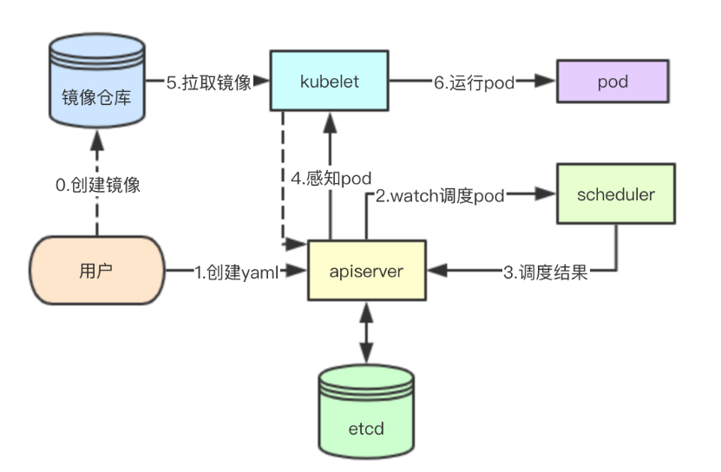
Kubernetes整体工作流概述

Slide 31
Thanks for your listening!

